Slide 1
모델링

Slide 2
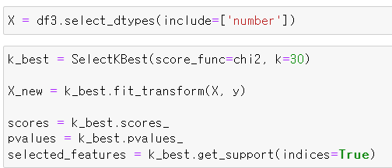
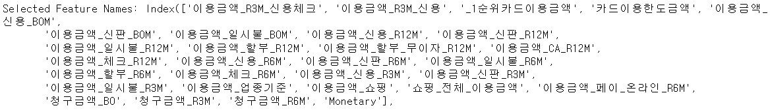
SelectKBest
Feature selection 방법론
가장 중요한 K개의 특성 선택
이용금액 위주 컬럼으로만 뽑힘, K= 30

Slide 3

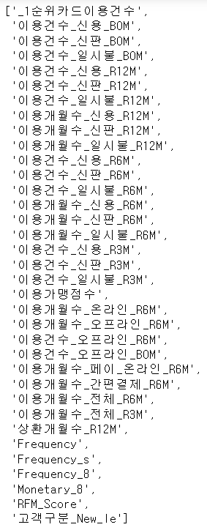
상관관계
Feature selection 방법론
특성 간 상관 관계를 측정하고, 목표 변수와의 상관 관계를 통해 특성을 순위 매기는 데 사용
이용건수, 이용개월수 위주로 뽑힘

Slide 4
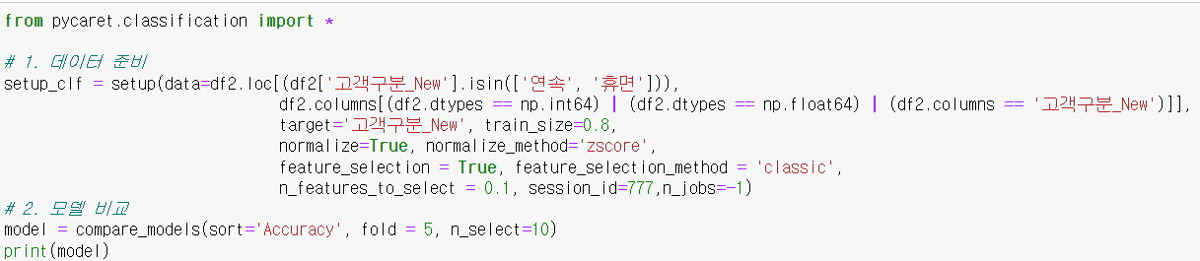
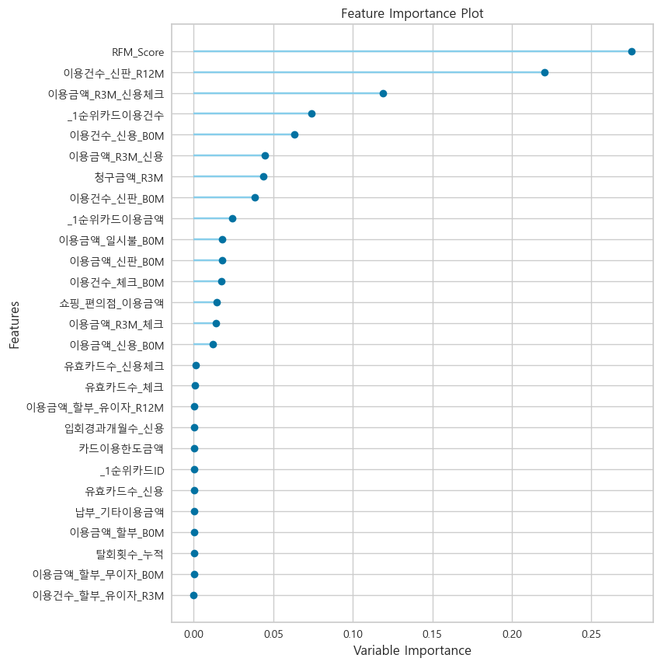
AutoML - ‘classic’
Feature selection 방법론
피어슨 상관계수, 상호정보량,
가장 큰 분산, 카이제곱
금액, 건수, 카드수 가장 골고루 뽑힘 -> 채택

Slide 5
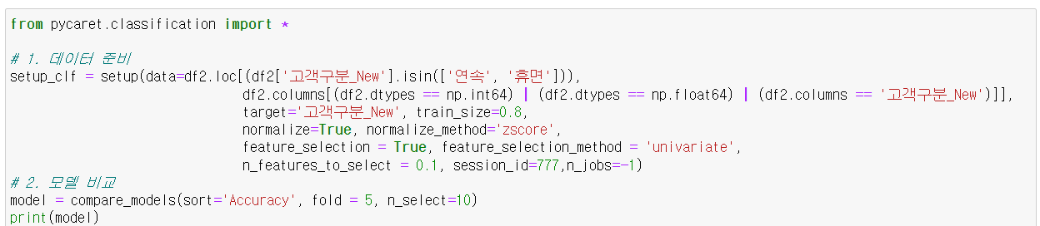
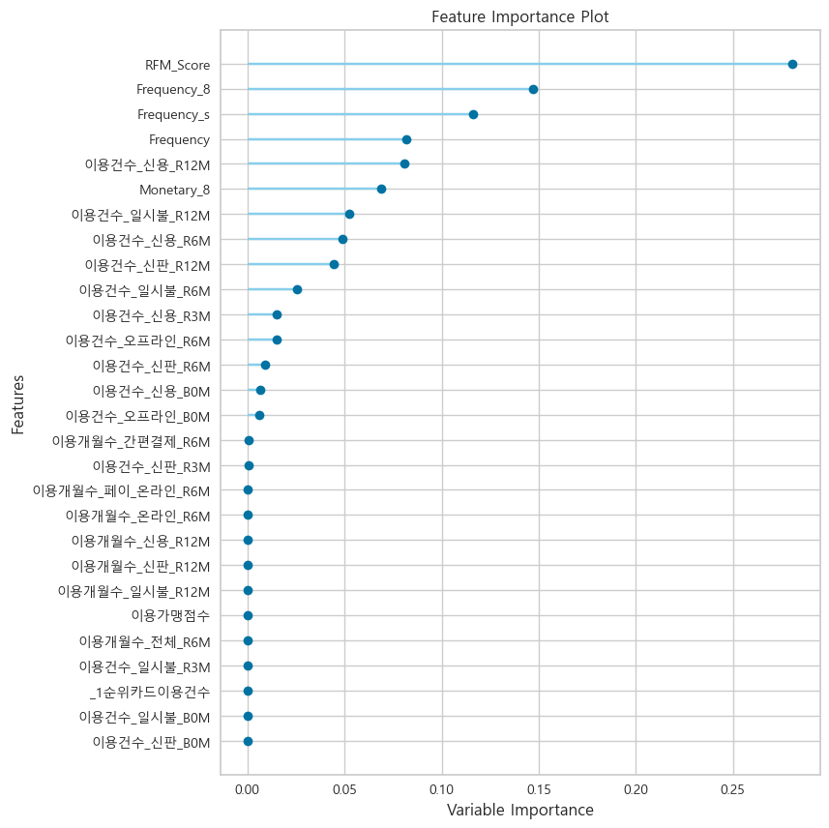
AutoML - ‘univariate’
Feature selection 방법론
피어슨 상관계수, 상호정보량,
가장 큰 분산, 카이제곱
건수, 개월수 위주로 뽑힘

Slide 6

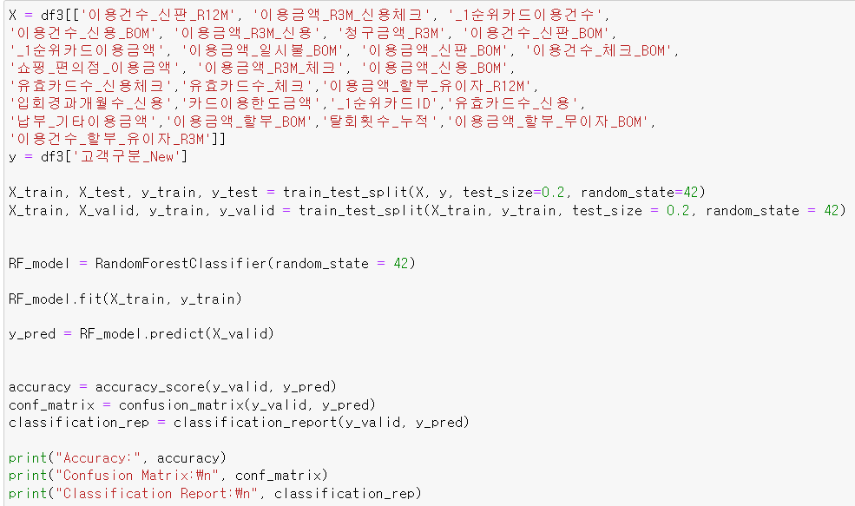
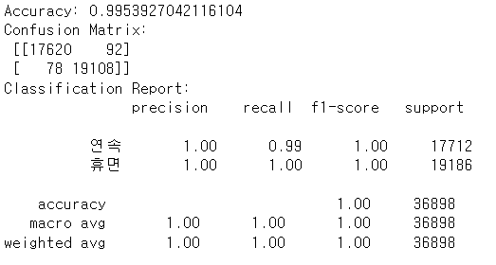
AutoML – Classic 기법으로 뽑아낸 feature들로 연속, 휴면 분류하여 이진분류
랜덤포레스트 학습
정확도 : 99.5%

Slide 7
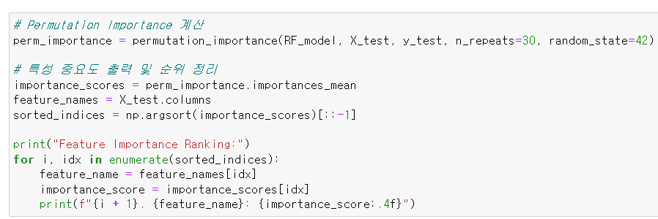
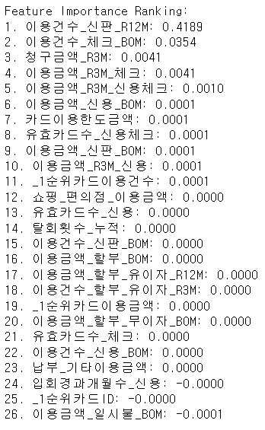
Permutation 기법 활용하여 특성중요도 파악, feature 개수 줄이기
Feature importance score, ranking 확인

Slide 8
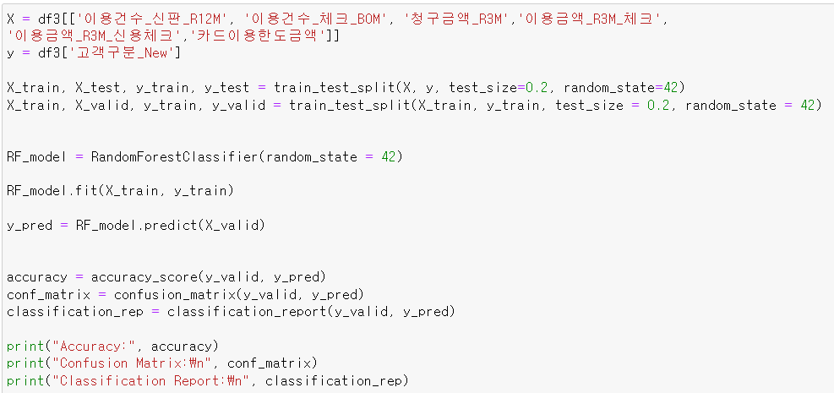

Permutation으로 추출한 feature들로 모델 재학습
비슷한 성능, 더 적은 feature,
더 적은 feature로 비슷한 성능을 만들어 낼 수 있으므로 더욱 경제적
성능 99.5 유지

Slide 9
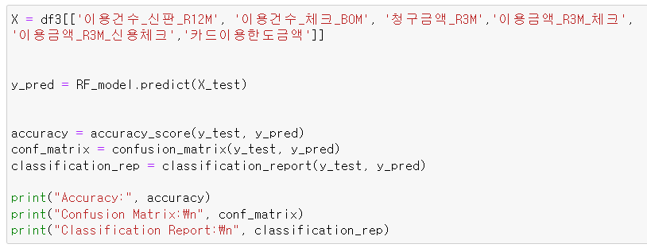
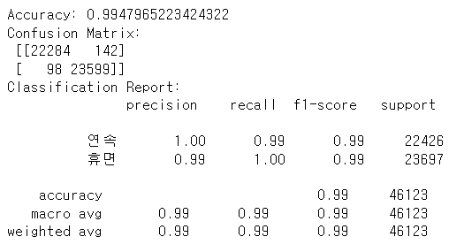
test_set 검증

Slide 10
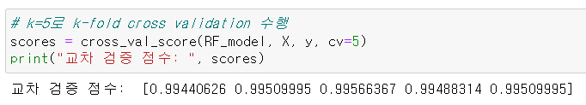
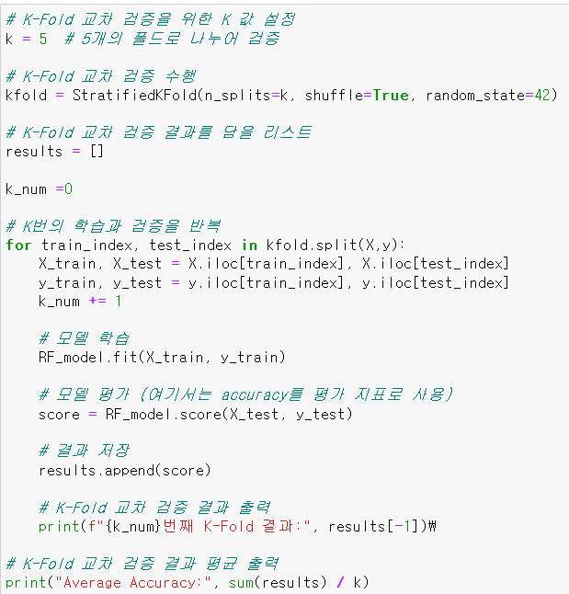
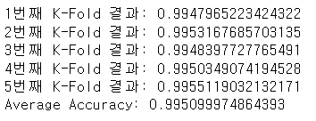
K-fold 교차검증
비슷한 성능 유지

Slide 11
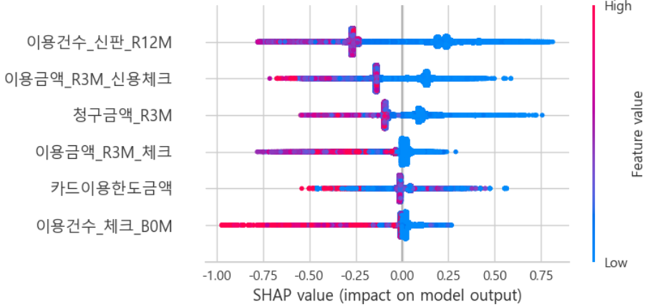
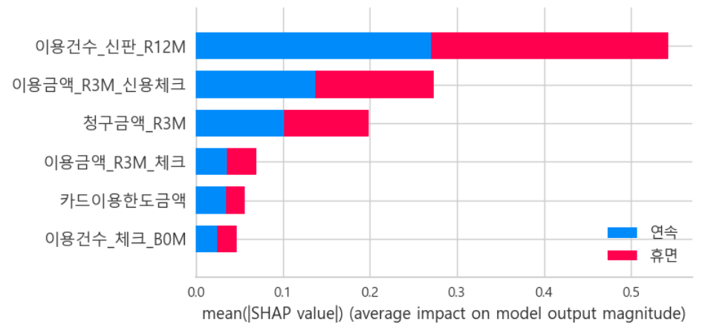
SHAP 그래프

Slide 12
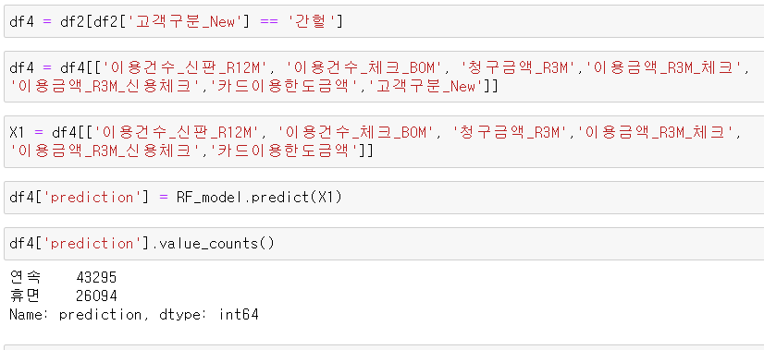
간헐 고객 이탈 예측

